Slide 1
民族國中特殊教育 執行成效評鑑追蹤
臺北市106學年度
報告人 : 校長 蘇慧君
107年11月20日

Slide 2
簡報大綱
壹、本校資源班 簡介 | 一、班級數:學生數、類型、師資概況 二、特推會運作情形 三、課發會及特教課程大綱運作情形 四、家長參與情形 五、融合教育推動與執行 六、營造完善的環境與資源
貳、自我改進 計畫 | 依項度一至五各指標說明

Slide 3
一、資源班簡介
民國77年成立第一班聽障資源班
民國87年成立第二班不分類資源班
民國96年因少子化裁撤聽障資源班
目前有一班「不分類資源班」

Slide 4
一、資源班基本資料
(一)特教資源班級與學生現況
年級 | 學校班級數 | 特教生人數
七年級 | 3+1 | 10
八年級 | 3+1 | 7
九年級 | 3+1 | 4
資源班 | 1班 | 21 人
全校人數：335人(107.11.19)
(二)班級與學生數
障別 |  | 學障 | 情障 | 自閉 | 病弱 | 合計
資 源 班 | 確認 | 2 | 2 | 7 | 1 | 12
 | 疑似 | 7 | 2 | 0 | 0 | 9
普 通 班 | 資優生 | 9年級-1人(數理)、8年級-5人(數理4人、語文1人) |  |  |  | 6

Slide 5
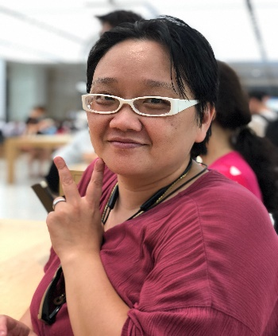
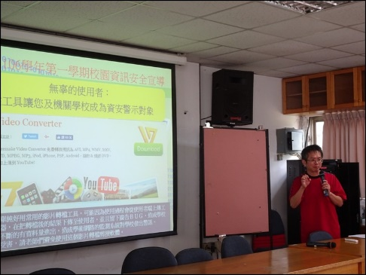
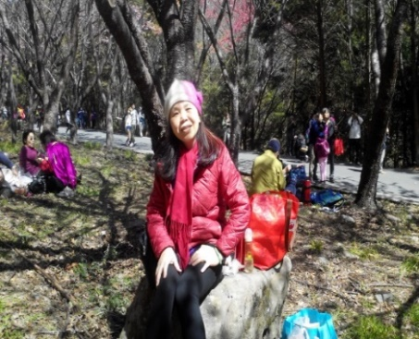
一、資源班基本資料
本校三位資源班教師皆為特教合格教師
姓名：江寶媚 學歷：臺灣大學昆蟲所、 臺師大特殊教育 40學分 專長：不分類障礙 特教年資：16.5 普通班年資：12 | 姓名：曾雅慧 學歷：市立教育大學 體育學系 (修畢特教40學分) 專長：不分類障礙 特教年資：11.5 普通班年資：5 | 姓名：方盈傑 學歷：臺師大特教系 研究所 專長：不分類障礙 特教年資：26.5 普通班年資：0

Slide 6
二、特殊教育推行委員會運作情形
(一)定期召開：每學期召開期初及期末會議。
(二)必要時加開臨時會議。
107/7/17 | 暑假臨時特教 推行委員會議 | 新生編班建議名單及酌減人數 資優縮短修業年限不做修正 審議新生IEP團隊成員
107/9/6 | 期初特教推行 委員會議 | 審議擬提報鑑定名單 審議特殊考場服務學生名單確認 審議IEP團隊成員 審議課程需求彙整表、課表、學習節數分配表
107/9/25 | 特教推行委員會議 | 審議特殊教育服務表 審議本學期放棄特教服務名單 審議107年度教育關懷獎校內推薦名單
107/12/25

Slide 7
三、課發會及特殊教育課程大綱運作情形
(一)定期召開：每學期召開期初及期末會議。
(二)必要時加開臨時會議。
107/9/7 | 第一次 課程發展委員會 | 特教班需求優先考量 審查及說明「特殊需求彙整表」 審議「特殊教育課程總體計畫」 審議「特殊教育需求課程表」
108/1/4 | 期末 課程發展委員會

Slide 8
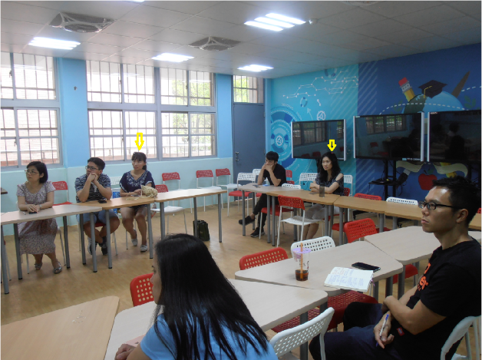
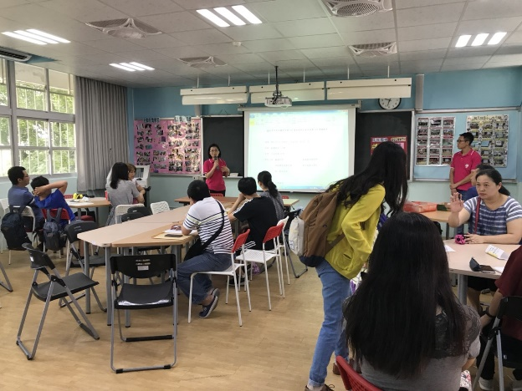
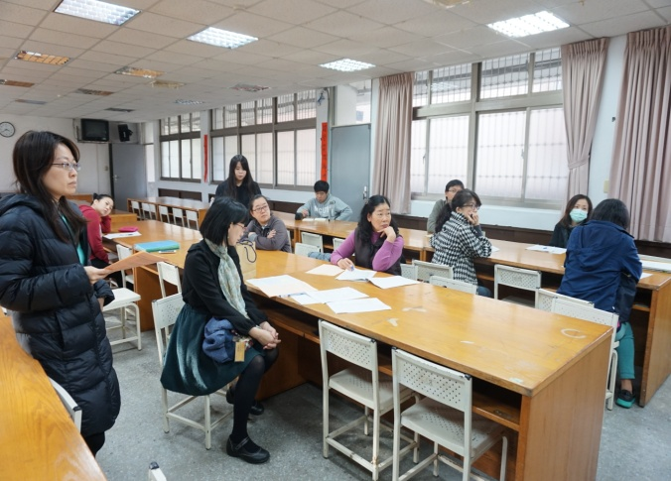
四、家長參與情形
◎參與會議：
特推會、IEP、12年就學安置校內升學說明會
特教家長委員代表，參與107學年(1)期初特推會議，了解班務運作
107學年度(1)，家長會副會長參與新生座談暨IEP會議
106學年度8、9年級家長，參加12就學安置校內升學說明會

Slide 9
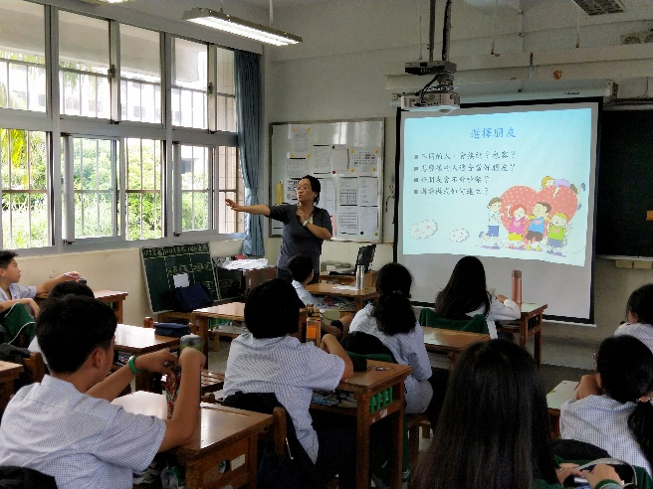
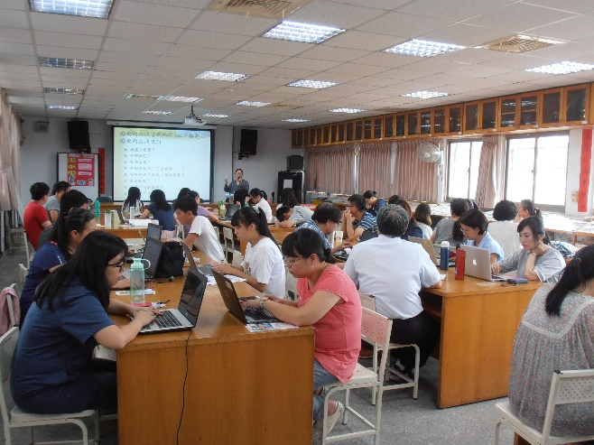
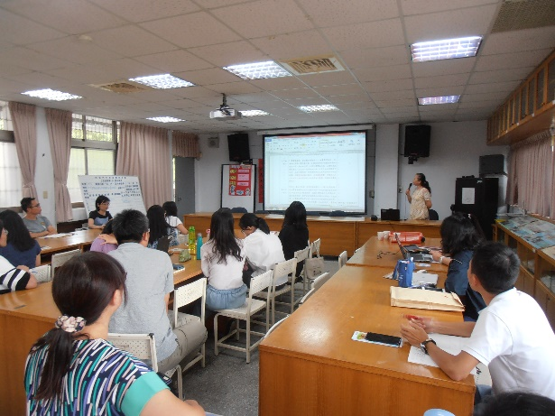
五、融合教育推動與執行
(一)特教宣導-班級、全校學生、全校教職員工
特教老師入班宣導孩子的特質及相處之道
備課週全校教職員工特教宣導
特教組長對全校老師說明新舊生之特質及危機處理之道

Slide 10
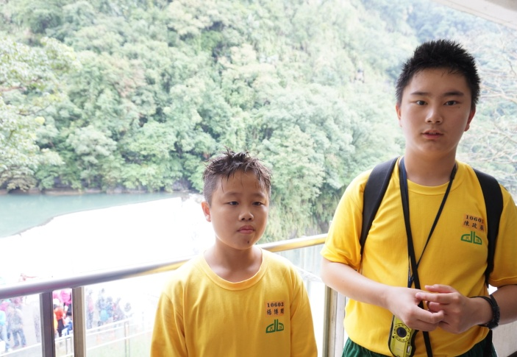
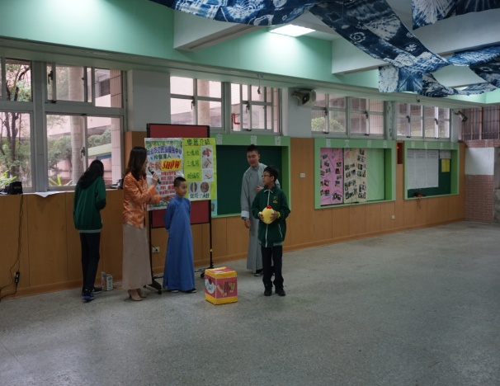
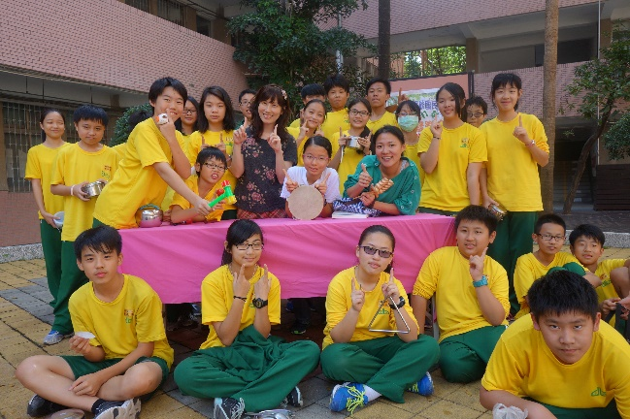
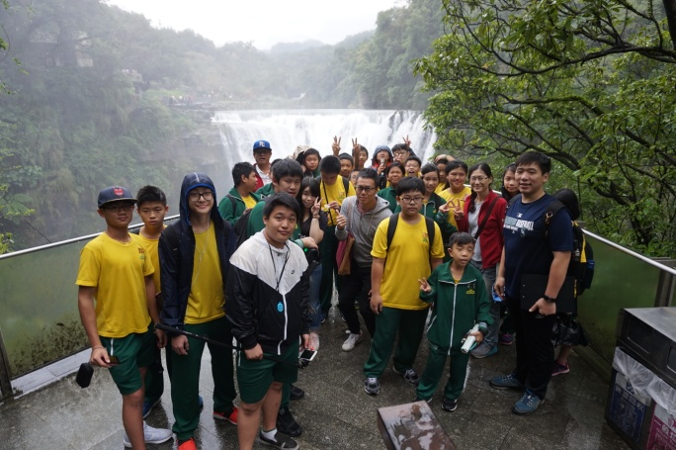
五、融合教育推動與執行
(二)營造特教生與普通生之多元
接納活動-午餐音樂會、
參與校外教學活動
校外教學活動(新北~十分瀑布)
邀請小天使一起參與
午餐時間特教生分享相聲才藝表演
午餐時間特教生參與音樂才藝表演

Slide 11
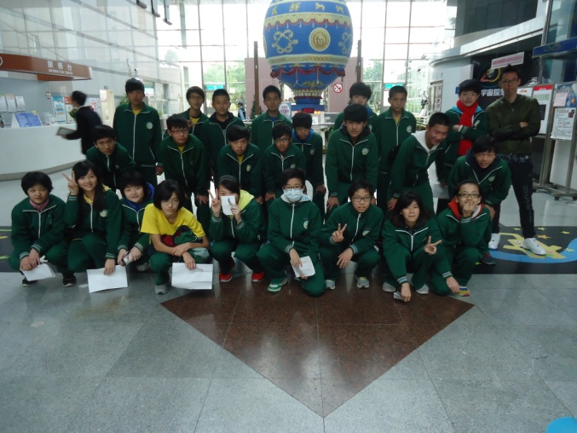
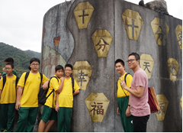
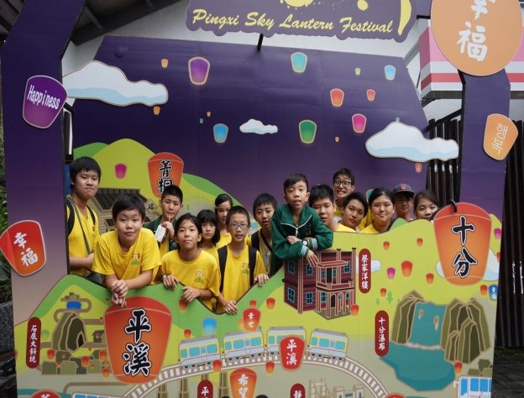
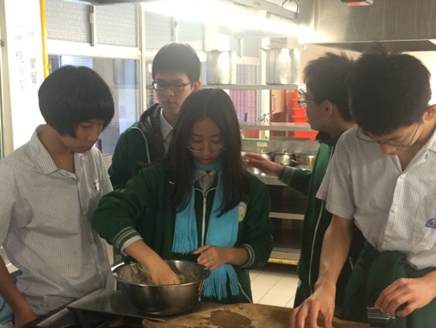
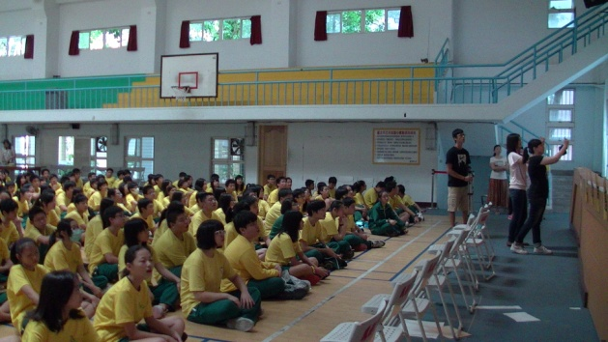
五、融合教育推動與執行
106學年校外教學-
平溪放天燈活動
106學年-菁桐追鐵道
校外教學活動
参與普通班天文館教學活動
特教生参與技藝教育課程
参與週會全校性的敬師活動

Slide 12
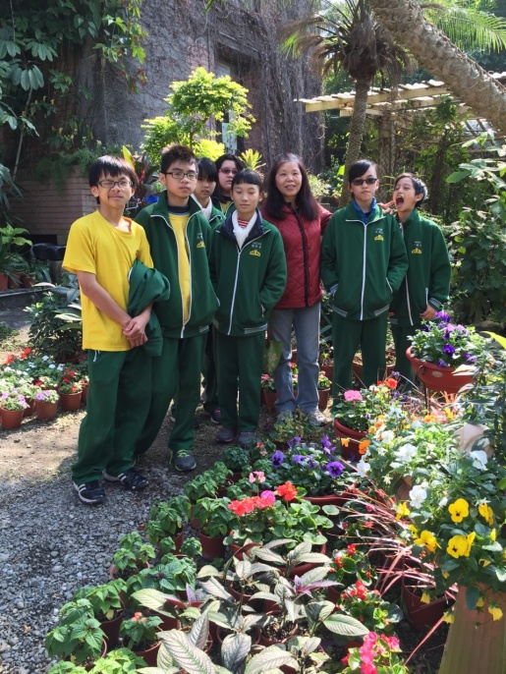
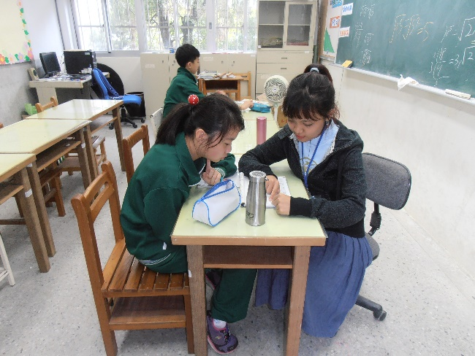
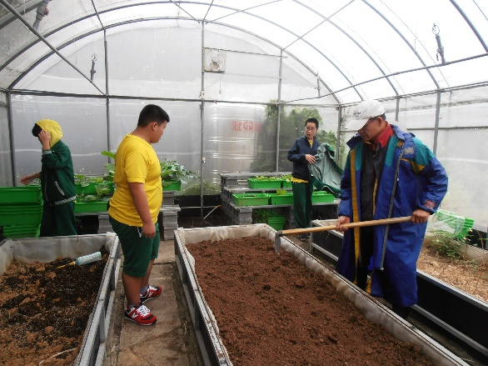
六、營造完善的環境與資源
(一)引進社區資源
臺大學生志工
課後輔導課業
校友志工
指導種菜技能
参觀臺大園藝系
花卉種植區

Slide 13
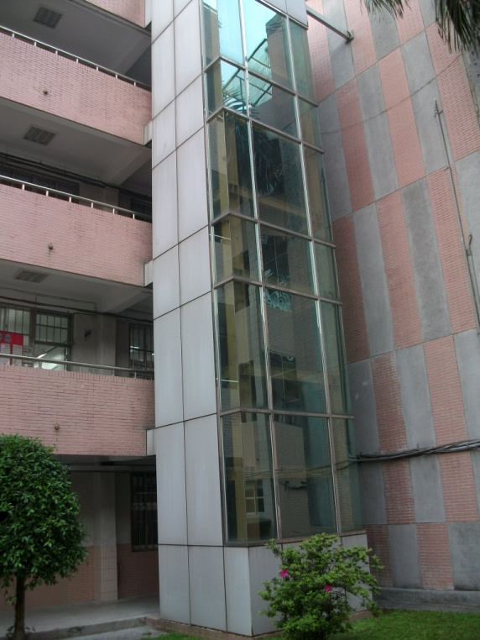
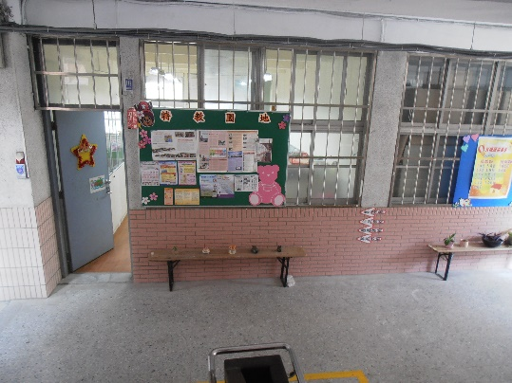
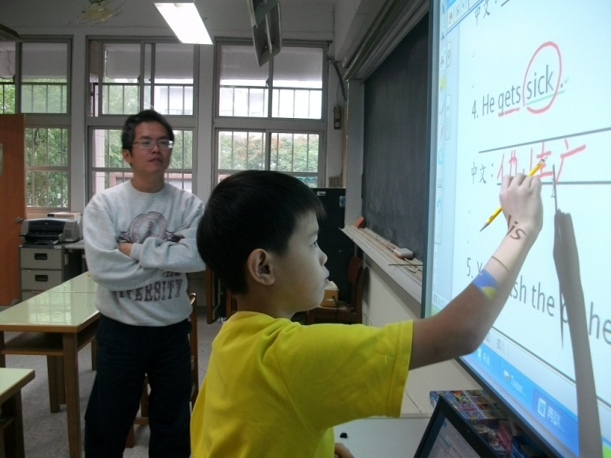
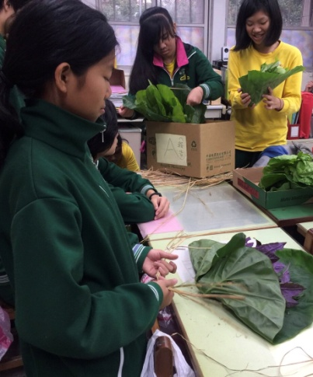
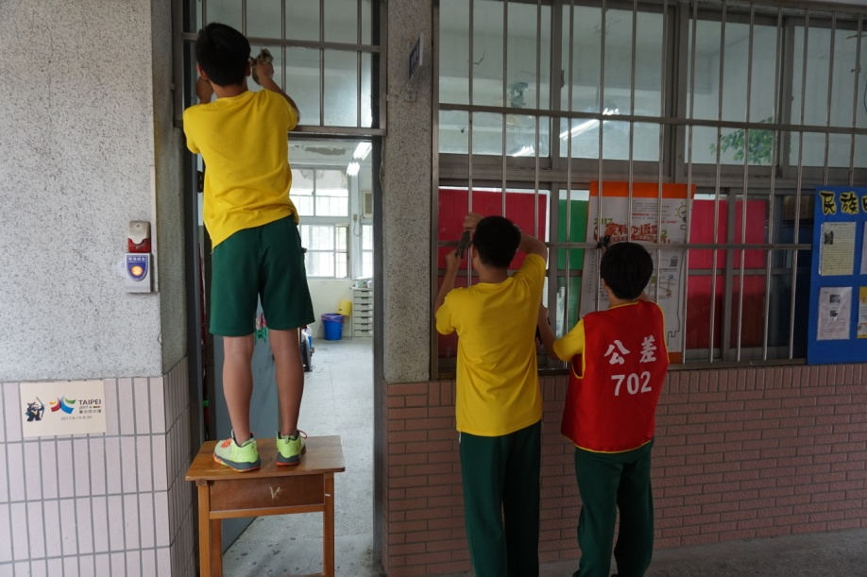
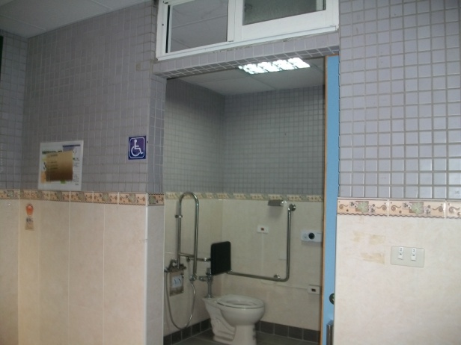
六、營造完善的環境與資源
教室位置適中
(二)善用軟硬體設施
(三)無障礙環境
自產蔬菜包裝設計學習
善用白板教學媒體
無障礙電梯設施及廁所，
提供行動不便師生使用
提供午休服務學習場所

Slide 14
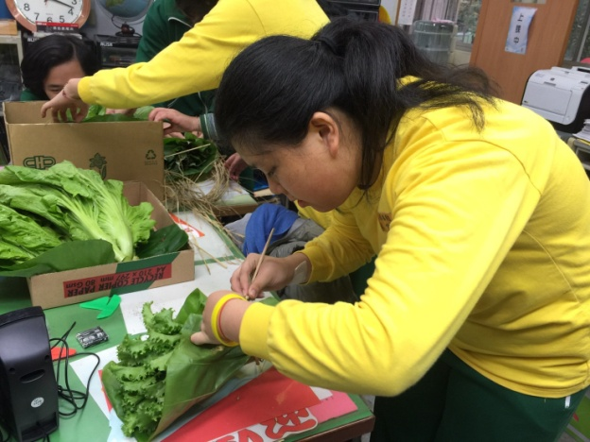
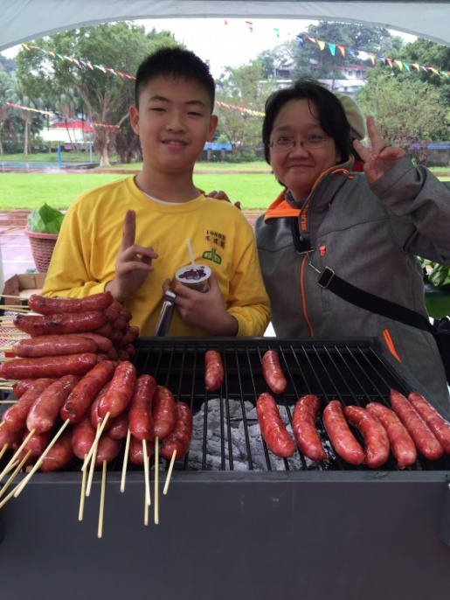
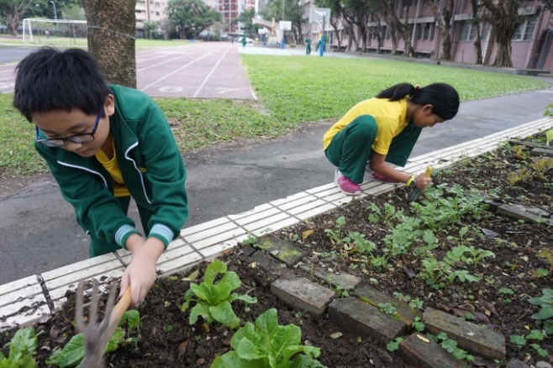
六、營造完善的環境與資源
(四)社團體驗
☹106.12園遊會參與產品包裝
園遊會，提供學生製作海報
自種自產，真開心！
園遊會師生一起販售香腸

Slide 15
第一部分報告完畢！
第二部分自我改進計畫

